Slide 1
Preparación de un Plan de Gestión de Datos en la solicitud de Proyectos de Generación de Conocimiento de la AEI 2024
José Antonio Castillo Parrilla
Delegado de Protección de Datos
Universidad de Granada

Slide 2
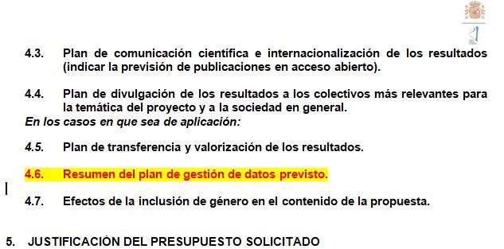
Apartado 4.6 de Memoria Científico-Técnica

Slide 3
Datos personales, actividades de tratamiento y roles
Datos personales
P. IDENTIFICADAS: DNI, nombre y apellidos, correo electrónico, imagen, voz (¿?), datos biométricos…
P. IDENTIFICABLES: datos demográficos (edad, sexo, nivel de educación…), dirección postal, IP (¿?), voz (¿?)
MUY IMPORTANTE EL CONTEXTO: (ej, averigua qué votan tus vecinos)
Actividades de tratamiento de datos
Recogida de datos, registro, organización, uso, conservación, procesado, modificación…
Grabación de imágenes, publicación de imágenes, destrucción de los datos…
En resumen, TODO
Roles
Responsable y encargado del tratamiento (arts. 24 y 28 RGPD)
Responsabilidad de las Universidades
¿Cuándo hay encargados del tratamiento?
Rol del IP y resto de investigadores del Proyecto
Situaciones de corresponsabilidad (art. 26 RGPD)

Slide 4
Principios relativos al tratamiento de datos personales (art. 5 RGPD)
Licitud, lealtad y transparencia
Limitación de la finalidad
IMPORTANTE ART. 89 RGPD para compatibilidad de usos secundarios de datos con fines de investigación
Minimización
Exactitud
Limitación del plazo de conservación
Integridad y confidencialidad
Responsabilidad proactiva

Slide 5
Bases de legitimación (art. 6 RGPD) y ETD (art. 9 RGPD)
Bases de legitimación (art. 6 RGPD)
GENERAL: para todo tipo de datos, deben seleccionarse SIEMPRE.
Son cumulativas, pero hay que elegirlas bien (y explicarlo)
Consentimiento
Mayor seguridad jurídica al responsable del tratamiento.
Libre, específico, informado, inequívoco.
Tan fácil retirarlo como haberlo dado.
Consentimiento de menores, según edad (límite de 14 años). Los padres consienten en interés del menor.
Otras bases
Ejecución de un contrato, intereses vitales, misión realizada en interés público (ej, docencia), interés legítimo, obligación legal
Son muy útiles: obligación legal, interés legítimo.
Excepciones a la prohibición general de tratamiento de datos (art. 9)
Qué datos: genéticos, biométricos, sanitarios, vida sexual, orientación sexual
(y otros como opiniones políticas, convicciones religiosas o afiliación sindical)
Interpretación restrictiva debido al tipo de datos que se tratan.
Las ETD
Consentimiento: explícito. Salvo prohibición expresa de derecho nacional.
El interesado los hace manifiestamente públicos (ej, opiniones en redes sociales)
Fines de archivo, investigación científica o histórica, fines estadísticos

Slide 6
Datos personales en investigación
La finalidad condiciona todo. Hay que pensar bien para qué se quieren los datos
Usos ulteriores compatibles
Dependen de la finalidad originaria para la que se recaban los datos
Mayor facilidad para asumir compatibilidad de fines ulteriores CUANDO hay uso de datos para investigación científica
CONDICIONANTES
Se adoptan medidas para garantizar principio de minimización de datos
Se adoptan medidas para la mayor seudonimización de los datos
Disociación entre base de recogida y datos utilizados.
Protocolos de agregación de datos
Todo, siempre que se permita alcanzar los fines de la investigación concreta
Si los fines de la investigación pueden alcanzarse con un tratamiento que no permita la identificación de los interesados, se hará de ese modo.
Publicación de resultados
No deben publicarse resultados que hagan identificables a los sujetos participantes (minimización y seudonimización)
¿Qué pasa con la validación de resultados? Acceso muy restringido, protocolos de protección (principio de integridad y confidencialidad)

Slide 7
¿Qué es un plan de gestión de datos?
ES: documento que describe el tratamiento que van a recibir los datos de investigación recopilados o generados en el curso de un proyecto de investigación.
DISTINGUIR
GESTIÓN DE DATOS EN GENERAL: https://biblioteca.ugr.es/informacion/noticias/digibug-repositorio-institucional-de-la-ugr-plantilla-plan-de-gestion-de-datos-nueva-versi
GESTIÓN DE DATOS PERSONALES
Tipo de datos personales que tratará el Proyecto
Base de legitimación para el tratamiento de los datos personales
Tener en cuenta las ETD si se tratan datos de categoría especial
Protocolos de seudonimización
Protocolos de minimización

Slide 8
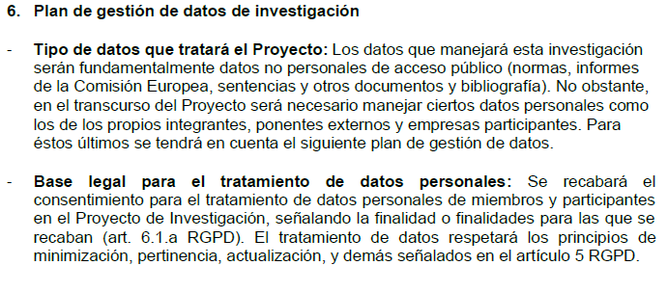
Ejemplo de un plan de gestión de datos

Slide 9
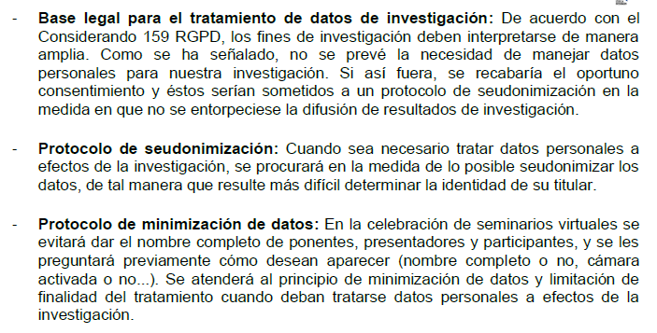
Ejemplo de plan de gestión de datos

Slide 10
Datos y ciencia abierta
BASE: las normas de acceso abierto no deben suponer disminución de derechos fundamentales.
Qué hacer:
GENERAL: publicar los resultados de investigación agregados (seudonimizados). Cumplimos con art. 89 RGPD sin problemas.
SETS DE DATOS: remitirlos a revista con acceso restringido.
Qué poner en el plan de gestión de datos
PUBLICACIÓN DE RESULTADOS: se prevé la publicación de resultados en revistas de acceso abierto, respetando las exigencias derivadas del principio de limitación de finalidad en el tratamiento de datos (art. 5.1.b RGPD).
Cómo organizar el día a día del proyecto
CONSENTIMIENTOS: debe avisarse a los interesados de cómo se van a publicar los resultados de su investigación (incluyendo el nivel de exposición que la revista prevé por política open access).
CONTACTAR CON OFICINA DE PROTECCIÓN DE DATOS: para explicar tema de investigación y política open access de la revista y resolver caso por caso.

Slide 11
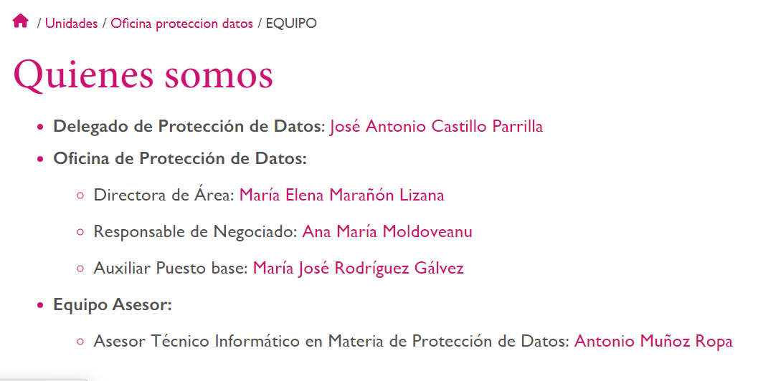
Equipo protección de datos UGR
https://secretariageneral.ugr.es/unidades/oficina-proteccion-datos
https://secretariageneral.ugr.es/unidades/oficina-proteccion-datos/equipo

Slide 12
Equipo de protección de datos en UGR
https://secretariageneral.ugr.es/unidades/oficina-proteccion-datos
https://secretariageneral.ugr.es/unidades/oficina-proteccion-datos/equipo

Slide 13
Contacto DPD UGR
dpd@ugr.es
958 24 08 79
605 4489 90
70360

